Slide 1

Kötvények és értékelésük

Slide 2
Motiváció
Az előző hetekben a pénz időértékével és a jövőbeli pénzáramlások jelenértéken történő értékelésével foglalkoztunk. Ezekre az ismeretekre építve a mai szemináriumon a kötvények, mint hitelviszonyt megtestesítő értékpapírok értékelését vizsgáljuk.
A kötvények előre meghatározott pénzáramlást biztosítanak a befektetők számára, ezért értékük meghatározása a pénzáramlások helyes azonosításán és diszkontálásán alapul. A célunk az, hogy különböző kötvénytípusok esetén felírjuk a pénzáramlásokat, majd jelenérték-számítással meghatározzuk a kötvény elméleti árfolyamát.

Slide 3
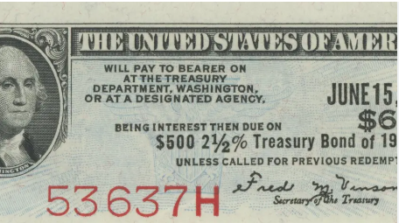
ELMÉLETI ÁTTEKINTÉS Alapfogalmak
A kötvény egy hitelviszonyt megtestesítő értékpapír, amelyet az alábbi paraméterekkel lehet jellemezni:
Kupon: Az adott kötvényre megállapított kamatfizetés. Jele: C (Coupons)
Kuponráta (névleges kamatláb): az éves kamat osztva a kötvény névértékével.
Névérték: A kötvény tőkeösszege, amelyet a futamidő végén (vagy egy előre meghatározott struktúrában) visszafizetnek. Jele: P_{n} vagy F (Face value)
Lejárat: Meghatározott időpont amikor vagy amely időpontig a kötvény tőkeösszegét (névértékét) visszafizetik. Jele: t

Slide 4
KÖTVÉNYEK TÍPUSAI
Mai szemináriumon két kötvénytípust különböztetünk meg és értékeljük azokat!
1. Kamatozó kötvény: Rendszeres időközönként kamatot fizető kötvény, amely a tőkeösszeget lejáratkor (végtörlesztéses) vagy egy előre megatározott struktúrában fizeti vissza.
2. Kamatszelvény nélküli kötvény (elemi vagy zéró-kupon kötvény): Olyan kötvény, amely nem fizet kamatot, ezért névérték alatt bocsátják ki. Az elemi kötvény csak egyetlen egy pénzáramlást biztosít, a kötvény lejáratakor a névérték kerül megfizetésre. A kötvény futamideje alatt nincs semmilyen kamatfizetés.

Slide 5



KÖTVÉNYEK ÉRTÉKELÉSE
Kamatozó kötvény (végtörlesztéses)
Kamatszelvény nélküli kötvény
$$P_{kamatozó kötvény}=\frac{C}{r}∙\left[1−\frac{1}{{\left(1+r\right)}^{t}}\right]+\frac{Pn}{{(1+r)}^{n}}$$
$$P_{elemi kötvény}=\frac{Pn}{{(1+r)}^{t}}$$
Névérték jelenértéke
Kamatok jelenértéke = annuitás
Névérték jelenértéke
Több pénzáramlás:kamatok + névérték
Csak egy pénzáramlás:névérték lejáratkor

Slide 6
KÖTVÉNYEK ÉRTÉKELÉSÉNEK LÉPÉSEI
1. Lépés: Felírjuk a kötvény által biztosított jövőbeli kamatokat és tőketörlesztéseket, majd ezeket időszakonként összesítve a pénzáramlásokat (Cash flow-k) meghatározzuk.
2. Lépés: A pénzáramlásokat diszkontáljuk a megfelelő diszkontrátával.
3. Lépés: Összeadjuk a diszkontált pénzáramlásokat, ezen összeg mutatja a kötvény becsült értékét.

Slide 7
1.PÉLDA Végtörlesztéses kamatozó kötvény értékelése
Xanth Co. vállalat 10 éves lejáratú 1 000 $ névértékű kötvényt bocsát ki. Éves kuponja(kamata) 80$. Hasonló kötvények elvárt hozama 7%. Kibocsátáskor mennyiért lehetne eladni a kötvényt? Írjuk fel a pénzáramlásokat, és értékeljük azokat!
0
1
2
...
9
10
80 $
80 $
...
80 $
80 $
Kamat
1 000 $
Névérték
Összesen
80 $
80 $
...
80 $
1 080 $

Slide 8

1.PÉLDA Végtörlesztéses kamatozó kötvény értékelése
Xanth Co. vállalat 10 éves lejáratú 1 000 $ névértékű kötvényt bocsát ki. Éves kuponja(kamata) 80$. Hasonló kötvények elvárt hozama 7%. Kibocsátáskor mennyiért lehetne eladni a kötvényt? Írjuk fel a pénzáramlásokat, és értékeljük azokat! Érdemes-e a kötvényt 105%-os árfolyamon megvásárolni?
10 évig ugyanakkora összeg, ugyanolyan időközönként: ANNUITÁS
C=80
r=7%
t=n=10
A legvégén kapott névértéket pedig diszkontáljuk.
$$P_{kötvény}=\frac{C}{r}∙\left[1−\frac{1}{{\left(1+r\right)}^{t}}\right]+\frac{Pn}{{(1+r)}^{n}}$$
$$P_{kötvény}=\frac{80}{0,07}∙\left[1−\frac{1}{{\left(1+0,07\right)}^{10}}\right]+\frac{1 000}{{(1+0,07)}^{10}}=1 070, 24 \$$$

Slide 9
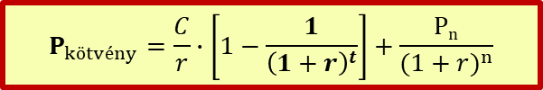
2.PÉLDA Végtörlesztéses kamatozó kötvény értékelése
Egy amerikai 1 000 $ névértékű államkötvény évente kétszer fizet kamatot, kuponrátája(névleges kamata) 14%. Az elvárt hozam 16%. A kötvény hét év múlva jár le.
Mennyi a kötvény árfolyama?
(Gondold végig, hogy mit tanultunk az éven belüli kamatozásról!!)
$$P_{kötvény}=\frac{C}{r}∙\left[1−\frac{1}{{\left(1+r\right)}^{t}}\right]+\frac{Pn}{{(1+r)}^{n}}$$

Slide 10
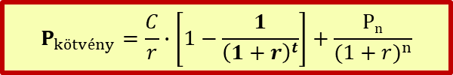
2.PÉLDA
Egy amerikai 1 000 $ névértékű államkötvény évente kétszer fizet kamatot, kuponrátája 14%. Az elvárt hozam 16%. A kötvény hét év múlva jár le.
Mennyi a kötvény árfolyama?
Kuponráta(névleges kamat) 14%, tehát 140 $-t fizet éves szinten, ez félévre vetítve 70 $.
Elvárt hozam 16%, félévre vetítve 8%.
Lejárat 7 év, kamatfizetés félévente, összesen 14 periódus!
Behelyettesítve a képletbe:
$$P_{kötvény}=\frac{C}{r}∙\left[1−\frac{1}{{\left(1+r\right)}^{t}}\right]+\frac{Pn}{{(1+r)}^{n}}$$
$$P_{kötvény}=\frac{70}{0,08}∙\left[1−\frac{1}{{\left(1+0,08\right)}^{14}}\right]+\frac{1 000}{{(1+0,08)}^{14}}=917, 56 \$$$

Slide 11

3.PÉLDA Végtörlesztéses kamatozó kötvény értékelése
Az Elkus Co. egy éve bocsátott ki 15 éves kötvényeket 5,4% kuponrátával. A kötvény félévente fizet, névértéke 1000 USD. Ha az elvárt hozam 6,1%, mennyi a kötvény jelenlegi árfolyama?
Kuponráta 5,4%, tehát 54 $-t fizet éves szinten, ez félévre vetítve 27 $.
Elvárt hozam 6,1%, félévre vetítve 3,05%.
Lejárat 15 év, ebből 1 év eltelt, kamatfizetés félévente, összesen 28 periódus!
$$P_{kötvény}=\frac{C}{r}∙\left[1−\frac{1}{{\left(1+r\right)}^{t}}\right]+\frac{Pn}{{(1+r)}^{n}}$$
$$P_{kötvény}=\frac{27}{0,0305}∙\left[1−\frac{1}{{\left(1+0,0305\right)}^{28}}\right]+\frac{1 000}{{(1+0,0305)}^{28}}=934,73 \$$$

Slide 12
4.PÉLDA Végtörlesztéses kamatozó kötvény értékelése
Egy öt éves futamidejű 10.000 forint névértékű kötvényt bocsátottak ki éppen 1 évvel ezelőtt. A kötvény kuponrátája 5%. A kamatot évente, a névértéket lejáratkor fizeti ki egyösszegben. A piaci kamatláb (elvárt hozam) 3%. Mekkora a kötvény árfolyama…
… a kibocsátás napján?
… ma (1 évvel a kibocsátást követően), közvetlenül a kamatfizetés után, ha a piaci kamatláb változatlanul 3%?

Slide 13
4.PÉLDA
Egy öt éves futamidejű 10.000 forint névértékű kötvényt bocsátottak ki éppen 1 évvel ezelőtt. A kötvény kuponrátája 5%. A kamatot évente, a névértéket lejáratkor fizeti ki egyösszegben. A piaci kamatláb (elvárt hozam) 3%. Mekkora a kötvény árfolyama…
… a kibocsátás napján?
t | Fennálló névérték (év elején) | Tőketörlesztés (év végén) | Kamatfizetés (év végén) | CF
1 | 10.000 | 0 | 10.000 ∙ 0,05 = 500 | 500
2 | 10.000 | 0 | 500 | 500
3 | 10.000 | 0 | 500 | 500
4 | 10.000 | 0 | 500 | 500
5 | 10.000 | 10.000 | 500 | 10.500

Slide 14
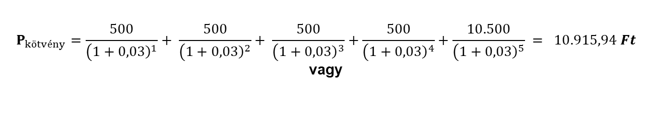
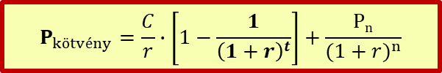
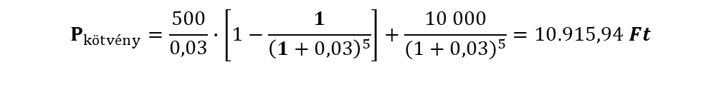
4.PÉLDA
t | Fennálló névérték (év elején) | Tőketörlesztés (év végén) | Kamatfizetés (év végén) | CF
1 | 10.000 | 0 | 10.000 ∙ 0,05 = 500 | 500
2 | 10.000 | 0 | 500 | 500
3 | 10.000 | 0 | 500 | 500
4 | 10.000 | 0 | 500 | 500
5 | 10.000 | 10.000 | 500 | 10.500
Akár külön-külön értékeljük a CF-kat, akár annuitásként a kamatokat, ugyanazt az értéket kapjuk!
$$P_{kötvény}=\frac{500}{\left(1+{\left.0,03\right)}^{1}\right.}+ \frac{500}{\left(1+{\left.0,03\right)}^{2}\right.}+ \frac{500}{\left(1+{\left.0,03\right)}^{3}\right.}+\frac{500}{\left(1+{\left.0,03\right)}^{4}\right.}+\frac{10.500}{\left(1+{\left.0,03\right)}^{5}\right.} = 10.915,94 Ft$$
vagy
$$P_{kötvény}=\frac{500}{0,03}∙\left[1−\frac{1}{{\left(1+0,03\right)}^{5}}\right]+\frac{10 000}{{(1+0,03)}^{5}}=10.915,94 Ft$$
$$P_{kötvény}=\frac{C}{r}∙\left[1−\frac{1}{{\left(1+r\right)}^{t}}\right]+\frac{Pn}{{(1+r)}^{n}}$$

Slide 15
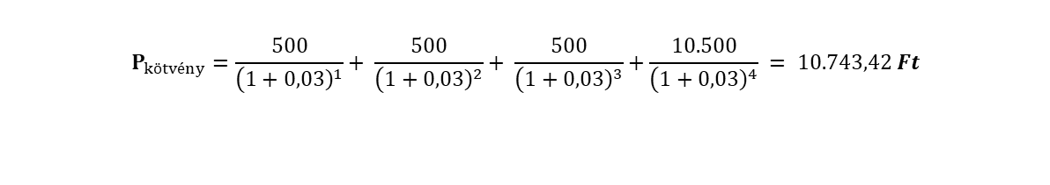


4.PÉLDA
b)… ma (1 évvel a kibocsátást követően), közvetlenül a kamatfizetés után, ha a piaci kamatláb változatlanul 3%?
t | Fennálló névérték (év elején) | Tőketörlesztés (év végén) | Kamatfizetés (év végén) | CF
 | 10.000 | 0 | 10.000 ∙ 0,05 = 500 | 500
1 | 10.000 | 0 | 500 | 500
2 | 10.000 | 0 | 500 | 500
3 | 10.000 | 0 | 500 | 500
4 | 10.000 | 10.000 | 500 | 10.500
FONTOS!!
Nem az a kérdés, hogy mennyi a lejárati idő, hanem, hogy mennyi idő van hátra abban a pillanatban, amikor hozzád került az értékpapír
$$P_{kötvény}=\frac{500}{\left(1+{\left.0,03\right)}^{1}\right.}+ \frac{500}{\left(1+{\left.0,03\right)}^{2}\right.}+ \frac{500}{\left(1+{\left.0,03\right)}^{3}\right.}+\frac{10.500}{\left(1+{\left.0,03\right)}^{4}\right.} = 10.743,42 Ft$$
$$P_{kötvény}=\frac{500}{0,03}∙\left[1−\frac{1}{{\left(1+0,03\right)}^{4}}\right]+\frac{10 000}{{(1+0,03)}^{4}}=10.743,42 Ft$$
$$P_{kötvény}=\frac{C}{r}∙\left[1−\frac{1}{{\left(1+r\right)}^{t}}\right]+\frac{Pn}{{(1+r)}^{n}}$$

Slide 16
5.PÉLDA Nem végtörlesztéses kamatozó kötvény értékelése
Egy hároméves futamidejű 5.000 forint névértékű kötvényt terveznek kibocsátani. A kötvény névleges kamatlába 7,5%. A kamatot évente, a névértéket utolsó két évben egyenlő arányban fizeti ki. A piaci hozamkörnyezet (elvárt hozam) 10%. Mekkora a kötvény árfolyama kibocsátáskor?
Mindig ugyanaz a feladat: A kötvény birtokba vételétől kezdve milyen pénzáramok várhatók. Mindegy, hogy ezek egyformák (annuitás) vagy sem. Ezeket kell diszkontálnod (PV)!!
t | Fennálló névérték (év elején) | Tőketörlesztés (év végén) | Kamatfizetés (év végén) | CF
1
2
3

Slide 17
5.PÉLDA Nem végtörlesztéses kamatozó kötvény értékelése
t | Fennálló névérték (év elején) | Tőketörlesztés (év végén) | Kamatfizetés (év végén) | CF
1 | 5.000 | 0 | 5.000 ∙ 0,075 = 375 | 375
2 | 5.000 | 2.500 | 5.000 ∙ 0,075 = 375 | 2.875
3 | 2.500 | 2.500 | 2.500 ∙ 0,075 = 187,5 | 2.687,5
A futamidő alatti tőketörlesztés miatt a kamatok változnak, ezért annuitásos képlet nem alkalmazható; a CF-kat külön kell értékelni.
$$P_{kötvény}=\frac{375}{(1+0,1)^{1}}+ \frac{2.875}{(1+0,1)^{2}}+ \frac{2.687,5}{(1+0,1)^{3}} = 4.736,1 Ft$$

Slide 18

ELEMI KÖTVÉNY (KAMATSZELVÉNY NÉLKÜLI)
Az elemi kötvény csak egyetlen egy pénzáramlást biztosít, a kötvény lejáratakor a névérték kerül megfizetésre. A kötvény futamideje alatt nincs semmilyen kamatfizetés.
Miért éri meg mégis a befektetőknek elemi kötvényt vásárolni? A hozamot nem csak kamatfizetésen keresztül lehet elérni, hanem az árfolyam változásának hatására is! Ebből eredően névérték alatt kerül kibocsátásra a kötvény!
$$P_{elemi kötvény}=\frac{Pn}{{(1+r)}^{t}}$$

Slide 19


6.PÉLDA Elemi kötvény értékelése
Egy 5 éve kibocsátott, 10 éves futamidejű, 100.000 Ft névértékű elemi kötvénytől a befektetők 6%-os hozamot várnak el. Mekkora a diszkontkötvény jelenlegi árfolyama?
$$P_{elemi kötvény}=\frac{Pn}{{(1+r)}^{t}}$$
$$P_{elemi kötvény}=\frac{100.000}{{(1+0,06)}^{5}}=74.725,82 Ft$$

Slide 20
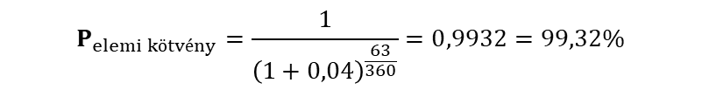
7.PÉLDA Elemi kötvény értékelése éven belüli lejárattal
Egy diszkontkincstárjegy hátralévő futamideje 63 nap. A befektetők 4%-os éves hozamot várnak el. Mekkora a diszkontkincstárjegy árfolyama a névérték százalékában kifejezve? (A példa kedvéért a kamatos kamat képlettel számoljunk és egy évet tekintsünk 360 naposnak!)
Névérték jelen esetben egy egész, mivel a névérték 100%-t fizeti vissza lejáratkor!
$$P_{elemi kötvény}=\frac{Pn}{{(1+r)}^{t}}$$
$$P_{elemi kötvény}=\frac{1}{{\left(1+0,04\right)}^{\frac{63}{360}}}=0,9932=99,32\%$$

Slide 21
Köszönöm a figyelmet!

Slide 22
Kötvények és értékelésük 7. Szeminárium
Gyakorló feladatok

Slide 23
GY.1.Feladat Végtörlesztéses kamatozó kötvény értékelése
Az Orion Corp. két éve bocsátott ki 20 éves kötvényeket 6,2% kuponrátával. A kötvény félévente fizet, névértéke 1000 USD. Ha az elvárt hozam 5,8%, mennyi a kötvény jelenlegi árfolyama?

Slide 24
GY.1.Feladat Végtörlesztéses kamatozó kötvény értékelése
Az Orion Corp. két éve bocsátott ki 20 éves kötvényeket 6,2% kuponrátával. A kötvény félévente fizet, névértéke 1000 USD. Ha az elvárt hozam 5,8%, mennyi a kötvény jelenlegi árfolyama?
Kuponráta 6,2%, tehát 62 $-t fizet éves szinten, ez félévre vetítve 31 $.
Elvárt hozam 5,8%, félévre vetítve 2,9%.
Lejárat 20 év, ebből 2 év eltelt, kamatfizetés félévente, összesen 36 periódus!
$$P_{kötvény}=\frac{31}{0,029}∙\left[1−\frac{1}{{\left(1+0,029\right)}^{36}}\right]+\frac{1 000}{{(1+0,029)}^{36}}=1 044,32 \$$$

Slide 25
GY.2.Feladat Elemi kötvény értékelése éven belüli lejárattal
Egy féléves diszkontkincstárjegy hátralévő futamideje 102 nap. A befektetők 7,2%-os éves hozamot várnak el. Mekkora a diszkontkincstárjegy árfolyama a névérték százalékában kifejezve? (A példa kedvéért a kamatos kamat képlettel számoljunk és egy évet tekintsünk 360 naposnak!)

Slide 26

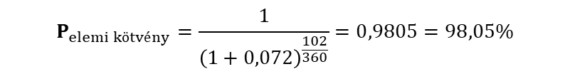
GY.2.Feladat Elemi kötvény értékelése éven belüli lejárattal
Egy féléves diszkontkincstárjegy hátralévő futamideje 102 nap. A befektetők 7,2%-os éves hozamot várnak el. Mekkora a diszkontkincstárjegy árfolyama a névérték százalékában kifejezve? (A példa kedvéért a kamatos kamat képlettel számoljunk és egy évet tekintsünk 360 naposnak!)
$$P_{elemi kötvény}=\frac{Pn}{{(1+r)}^{t}}$$
$$P_{elemi kötvény}=\frac{1}{{\left(1+0,072\right)}^{\frac{102}{360}}}=0,9805=98,05\%$$

Slide 27
GY.3 Feladat Nem végtörlesztéses kamatozó kötvény értékelése
Egy négyéves futamidejű 40.000 forint névértékű kötvényt terveznek kibocsátani. A kötvény névleges kamatlába (kuponráta) 10%. A kamatot évente, a névértéket egyenletesen (minden évben azonos összegben) fizeti ki. Az elvárt hozam 7%. Mekkora a kötvény árfolyama kibocsátáskor?

Slide 28
GY.3 Feladat Nem végtörlesztéses kamatozó kötvény értékelése
Egy négyéves futamidejű 40.000 forint névértékű kötvényt terveznek kibocsátani. A kötvény névleges kamatlába (kuponráta) 10%. A kamatot évente, a névértéket egyenletesen (minden évben azonos összegben) fizeti ki. Az elvárt hozam 7%. Mekkora a kötvény árfolyama kibocsátáskor?
t | Fennálló névérték (év elején) | Tőketörlesztés (év végén) | Kamatfizetés (év végén) | CF
1 | 40.000 | 40.000 / 4 = 10.000 | 40.000 ∙ 0,1 = 4.000 | 14.000
2 | 30.000 | 10.000 | 30.000 ∙ 0,1 = 3.000 | 13.000
3 | 20.000 | 10.000 | 20.000 ∙ 0,1 = 2.000 | 12.000
4 | 10.000 | 10.000 | 10.000 ∙ 0,1 = 1.000 | 11.000

Slide 29
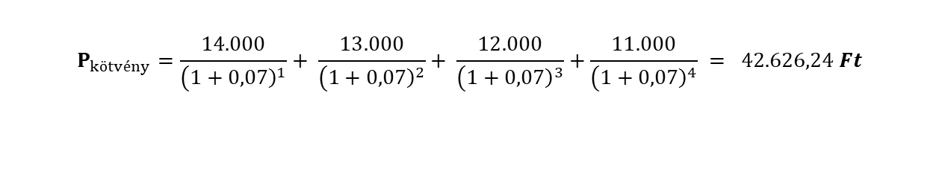
GY.3 Feladat Nem végtörlesztéses kamatozó kötvény értékelése
t | Fennálló névérték (év elején) | Tőketörlesztés (év végén) | Kamatfizetés (év végén) | CF
1 | 40.000 | 40.000 / 4 = 10.000 | 40.000 ∙ 0,1 = 4.000 | 14.000
2 | 30.000 | 10.000 | 30.000 ∙ 0,1 = 3.000 | 13.000
3 | 20.000 | 10.000 | 20.000 ∙ 0,1 = 2.000 | 12.000
4 | 10.000 | 10.000 | 10.000 ∙ 0,1 = 1.000 | 11.000
$$P_{kötvény}=\frac{14.000}{\left(1+{\left.0,07\right)}^{1}\right.}+ \frac{13.000}{\left(1+{\left.0,07\right)}^{2}\right.}+ \frac{12.000}{\left(1+{\left.0,07\right)}^{3}\right.}+\frac{11.000}{\left(1+{\left.0,07\right)}^{4}\right.} = 42.626,24 Ft$$

